Slide 1
한국어 성경 · ONE store
원스토어 출시 프로세스
가입 → APK → 자산 → 콘솔 등록 → 심사 → 출시 · 담당 · 추정 소요시간
2026-10-03 · com.lsh.koreanbible · v1.0.0 (versionCode 1)
원본 문서: docs/project-management/ONESTORE_RELEASE_GUIDE.md

Slide 2
WHY
왜 원스토어를 먼저 하나
Google Play (신규 개인 계정)
원스토어
• 프로덕션 전에 비공개 테스트 필수
• 테스터 12명 이상 × 14일 연속 opt-in
• 그 뒤 프로덕션 액세스 신청 → 심사
• 테스터 모집·유지가 일정의 병목
• 문서상 비공개 테스트 인원·기간 요건 없음
• 가입 무료 · 개인개발자 가능
• 심사 최대 5영업일 (공식)
• 같은 서명 APK가 이미 준비됨
Play는 그대로 병행: 12명 × 14일 테스트는 계속 진행
주의: Play 미출시 패키지는 원스토어 설치 시 Play 프로텍트 경고 가능 (10번 슬라이드)
한국어 성경 · 원스토어 출시 프로세스 · 2026-10-03
2 / 19

Slide 3
STATUS
현재 상태 대시보드 (2026-10-03)
서명 APK
등록 자산
판매 문구
개발자 계정
준비됨
초안 완료
초안 완료
미가입
58.1 MB · 업로드 키 서명
아이콘 · 배너 · 스샷 6장
제목·설명·키워드
사용자 가입 필요
영역
현황
상태
targetSdk / minSdk
36 / 24 · 원스토어 최소 33 (2026-09-01~) 충족
완료
의존성
GMS·Play Core·Firebase·Billing·광고 없음 · 원스토어 SDK 불필요
완료
개인정보
INTERNET 권한 없음 → 수집정보 '아니오' · 방침 URL 선택
완료
실기기 테스트
Android 기기 설치 스모크 + Play 프로텍트 확인 필요
다음
가입 · 등록 · 심사
원스토어 개발자센터에서 사용자 진행
사용자 필요
한국어 성경 · 원스토어 출시 프로세스 · 2026-10-03
3 / 19

Slide 4
OVERVIEW
단계 한눈에 보기 · 담당 · 추정 시간
#
단계
담당
시간 (추정)
공식 기준
1
개발자 회원가입 (개인개발자) + 이메일 인증
사용자 · 브라우저
15~30분
—
2
정산정보 (무료앱 → 생략)
—
0분
유료/IAP만
3
서명 APK 빌드 · 검증
에이전트 · PC
완료
—
4
그래픽 자산 (아이콘 · 배너 · 스샷)
에이전트 + 사용자
2~4시간
—
5
판매 문구
에이전트 + 사용자
30~60분
—
6
개인정보 URL (선택)
사용자
10~20분
—
7
ONEconsole 상품 등록
사용자 · 브라우저
1~1.5시간
—
8
심사
원스토어
대기
최대 5영업일
9
출시 적용
사용자
5분
AAB면 ≤30분
10
출시 후 확인 · 업데이트
사용자 + 에이전트
회당 30~60분
업데이트도 심사
※ 시간은 모두 추정치 · '공식'만 원스토어 문서 기재값
한국어 성경 · 원스토어 출시 프로세스 · 2026-10-03
4 / 19

Slide 5
TIMELINE
전체 소요: 작업 4~7시간 · 달력 1~2주 (추정)
4~7시간
1일차
가입 · 자산 확정 · 문구 · 콘솔 등록 · 심사 요청
실제 작업 (추정)
하루 안에 가능
2~8일차
심사 (공식 최대 5영업일 · 주말 제외)
1~2주
승인 후
출시 적용 · 실기기 설치 확인
달력 기준 (추정)
심사 최대 5영업일 포함
여유
보완 요청 · 재심사 대비
공식: 심사 최대 5영업일 (경우에 따라 더 소요) · 미국 배포 시 약 5영업일 추가 · 2024 블로그 후기 '하루 내'는 비공식
한국어 성경 · 원스토어 출시 프로세스 · 2026-10-03
5 / 19

Slide 6
STEP 1 · 사용자 · 15~30분 (추정)
사용자 필요
원스토어 개발자 회원가입
1
접속
dev.onestore.net → 회원가입 (무료 · 만 14세 이상)
2
약관 · 계정
약관 동의 → 아이디 · 비밀번호 · 보안 질문 · 국가: 대한민국
3
회원 유형
개인개발자 (개인사업자 · 법인사업자 아님)
4
기본정보
이름 · 휴대폰 · 이메일 · 전화 · 주소 · 생년월일
5
인증
이메일 인증으로 가입 완료 (휴대폰 본인인증 화면이 나올 수 있음)
정산정보(STEP 2)는 무료앱이라 생략. 유료/인앱결제 시에만 범용 공인인증서로 계좌 인증
한국어 성경 · 원스토어 출시 프로세스 · 2026-10-03
6 / 19

Slide 7
STEP 3 · 에이전트 · 완료
완료
서명된 릴리스 APK
항목
값 (2026-10-03 02:08 KST 빌드)
경로
build\app\outputs\flutter-apk\app-release.apk
크기
60,871,249 bytes (≈58.1 MB) · 최대 2 GB 제한
패키지 · 버전
com.lsh.koreanbible · versionCode 1 · versionName 1.0.0
SDK
minSdk 24 · targetSdk 36
서명
CN=LSH, O=personal, C=KR · APK Signature Scheme v2
SHA-256
41:9D:AA:1C:6E:72:33:EB:FC:32:9B:7B:C4:B5:FD:FE:
2E:74:94:C2:69:B8:7D:42:19:57:AC:AE:94:6E:33:87 = 업로드 키
flutter build apk --release
& "$env:LOCALAPPDATA\Android\sdk\build-tools\37.0.0\apksigner.bat" verify --print-certs build\app\outputs\flutter-apk\app-release.apk
한국어 성경 · 원스토어 출시 프로세스 · 2026-10-03
7 / 19

Slide 8
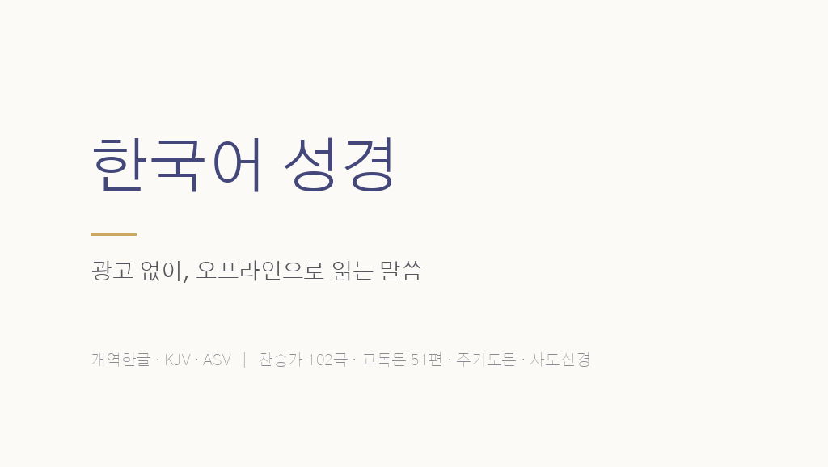
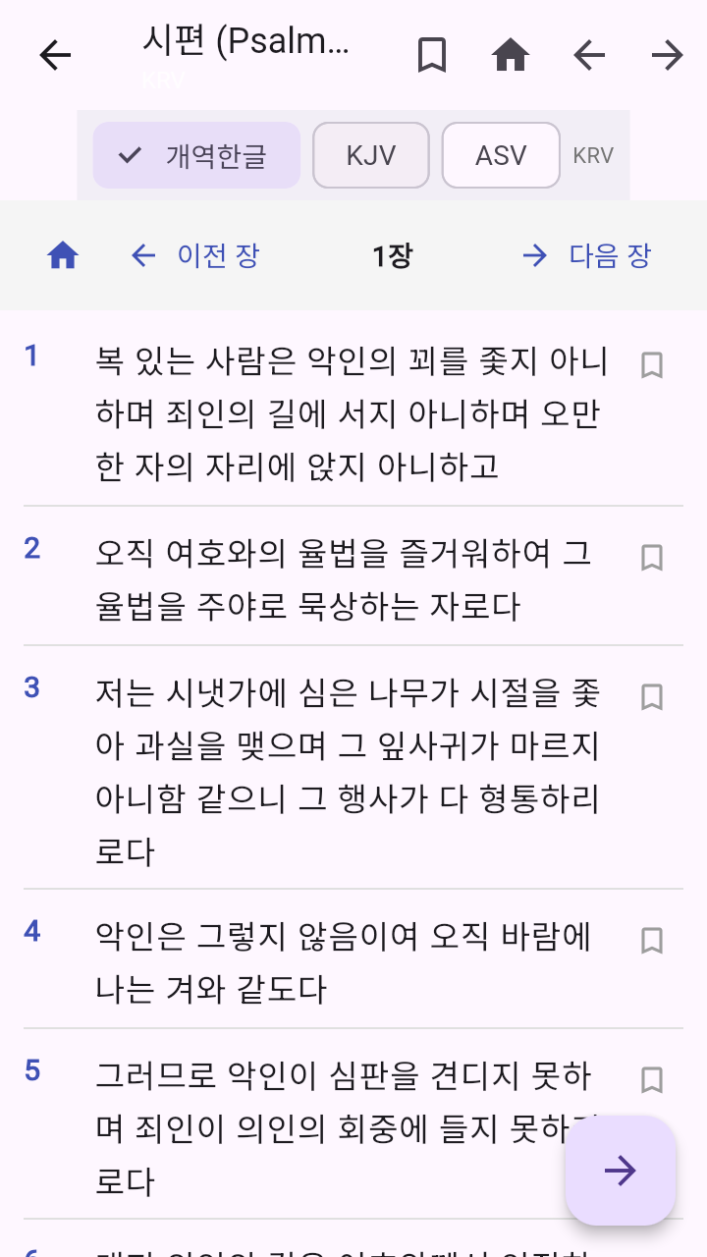
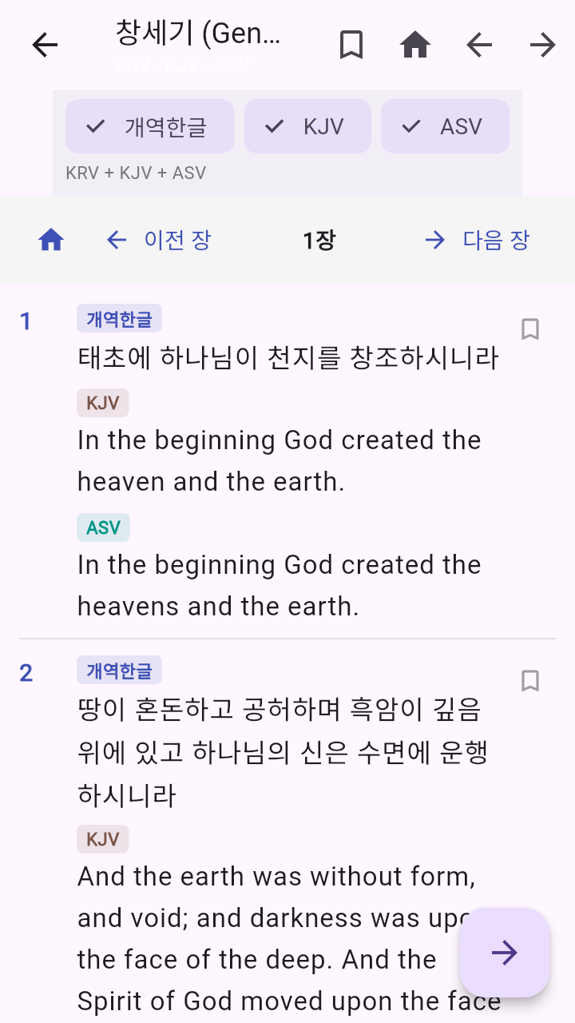
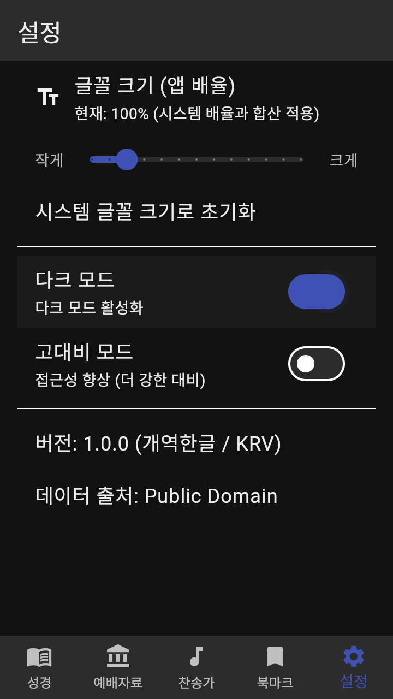

STEP 4 · 에이전트 초안 + 사용자 확인 · 2~4시간 (추정)
초안 완료
그래픽 자산
배너 1024×578 (확정 · 인디고/골드)
아이콘 512×512
PNG 32-bit · 115 KB
스샷: 2~8장 · 장당 ≤1 MB
720×1280 · 6장 완료
성경 읽기
3역본 대조
다크 모드
폴더: docs/store-assets/onestore/ · 스샷은 웹 빌드 캡처(실기기 아님) — 필요 시 실기기 캡처로 교체
한국어 성경 · 원스토어 출시 프로세스 · 2026-10-03
8 / 19

Slide 9
STEP 5 · 에이전트 초안 + 사용자 검토 · 30~60분 (추정)
초안 완료
판매 문구
항목
초안 (listing_ko.md)
길이 / 제한
앱 제목
한국어 성경 - 개역한글·찬송가·교독문
21 / 50
한 줄 설명
광고 없이 오프라인으로 읽는 개역한글 성경.
KJV·ASV 대조, 찬송가 102곡, 교독문 51편까지 한 앱에.
62 / 100
상세 설명
성경 3역본 대조 · 검색 / 찬송 102곡 · 악보 / 교독문 51 ·
주기도문 · 사도신경 / 북마크 / 다크 · 글자 크기 · 고대비 / 수집 없음
685 / 1,300
키워드
성경, 개역한글, 찬송가, 교독문, 오프라인성경, 무료성경,
KJV, 주기도문, 사도신경, 영어성경
10 / 1~10
카테고리
도서 (대안: 생활) — 콘솔 목록에서 확인
—
금지: 다른 앱마켓 링크·언급 (반려 사유) · 판매자 정보(이름·이메일·전화)는 사용자 입력
한국어 성경 · 원스토어 출시 프로세스 · 2026-10-03
9 / 19

Slide 10
등록 전 · 사용자 · 30분 (추정)
다음
실기기 테스트 · Play 프로텍트 위험
실기기 스모크 테스트
Play 프로텍트 차단 가능성 (공식 안내)
• APK 설치 → 첫 실행 · 강제 종료 없음
• 비행기 모드에서 성경 · 찬송 · 교독문
• 다크 · 큰 글씨 · 고대비 · 북마크
• 재시작 후 설정 유지
• '실행 안 됨'은 대표 반려 사유
• 패키지가 Google Play에 배포된 적 없거나
• Play와 패키지명/서명이 다르면 → 설치 차단 경고
• 우리 앱: 아직 Play 미출시 → 해당
• targetSdk 36 → '안전하지 않은 앱' 경고는 해당 없음
• 대응: Play 출시 병행 · Google 소명 · 설치 확인
공식 문서의 Google 소명 링크가 비어 있음 → URL 미확인 (불명확 항목)
한국어 성경 · 원스토어 출시 프로세스 · 2026-10-03
10 / 19

Slide 11
STEP 7 · 사용자 · 1~1.5시간 (추정)
사용자 필요
ONEconsole 상품 등록 — 항목별 선택
항목
선택
변경
출시 유형
정식 출시 (베타 아님)
변경 불가
패키지명
com.lsh.koreanbible (바이너리와 일치)
변경 불가
외부결제 사용 여부
사용안함
변경 불가
바이너리 · 서명
APK + '앱 서명 사용 안함' (AAB 전환 시 APK 복귀 불가)
주의
광고 SDK · Android Auto
아니오 · 아니오
일반
수집정보
데이터 수집/공유 아니오 · 지식재산권: 퍼블릭 도메인
일반
연령등급
IARC 설문 + 원스토어 앱 등급 3+ (게임위 불필요)
일반
카테고리
도서 계열 (게임↔비게임 전환만 재심사)
일반
배포 국가 · 가격
대한민국 · 무료 (미국은 +5영업일 · 방침 URL 필요)
일반
변경 불가 = 공식 문서에 변경 불가로 명시 · 일반 = 명시 없음 · 'Google Play 패키지 네임'(선택)은 Play 출시 후 입력
한국어 성경 · 원스토어 출시 프로세스 · 2026-10-03
11 / 19

Slide 12
STEP 8 · 원스토어 · 최대 5영업일 (공식)
대기
심사 요청 · 대표 반려 사유
심사 요청
시스템 검수
가이드라인 심사
결과 메일
콘솔에서 제출
바이러스 · 서명 · 버전
기능 · 메타데이터
리포트 첨부
반려 사유 (원스토어 FAQ · 가이드라인)
우리 앱
상태
실행 안 됨 · 강제 종료
실기기 스모크 필요
다음
다른 앱마켓 링크 · 언급
코드에 없음 · 문구에도 금지
완료
인앱/외부 결제 문제
결제 없음
완료
개인정보 수집 시 동의 누락
수집 없음
완료
부적절한 메타데이터 · 테스트용 앱
설명·스샷이 실제 기능과 일치
진행 중
한국어 성경 · 원스토어 출시 프로세스 · 2026-10-03
12 / 19

Slide 13
STEP 9 · 사용자 · 5분 (추정)
대기
출시 적용
즉시 적용
직접 적용
예약 적용
• 승인 즉시 판매 시작
• 승인 후 내가 버튼으로 시작
• 지정한 날짜·시간에 시작
등록중
→
판매대기
→
판매중
• APK 업로드: 기기별 APK 생성 단계 없음 · AAB 업로드 시 최대 약 30분 (공식)
• 출시 직후: 원스토어 앱에서 검색 → 실기기 설치 → Play 프로텍트 경고 여부 확인
• 추천: 첫 출시는 '직접 적용'으로 승인 확인 후 원하는 시점에 공개
한국어 성경 · 원스토어 출시 프로세스 · 2026-10-03
13 / 19

Slide 14
STEP 10 · 운영
다음
업데이트: 같은 키 · versionCode 올리기
# pubspec.yaml
version: 1.0.1+2 # versionName+versionCode
flutter build apk --release
# apksigner로 SHA-256 41:9D…33:87 확인
# → 콘솔에 새 바이너리 업로드 → 심사
• 업데이트는 같은 업로드 키 서명 필수
• versionCode는 이전보다 커야 함
• 디버그 서명 APK는 거부됨
• 업데이트도 심사 진행
• versionCode는 마켓 간 동일 운영 권장
'앱 서명 사용 안함' → 키 분실 = 업데이트 불가
C:\Users\LSH\secure\korean-bible-upload.jks + 비밀번호 백업을 PC 밖 두 곳에 보관
한국어 성경 · 원스토어 출시 프로세스 · 2026-10-03
14 / 19

Slide 15
결정 필요
주의
Google Play와 서명 맞추기 (PEPK)
스토어
기기에 설치되는 서명
결과
원스토어 (권장안)
우리 업로드 키 ('앱 서명 사용 안함')
41:9D…33:87
Play — Google 생성 키
Google이 만든 다른 키
서명 불일치 → 스토어 간 업데이트 불가
Play — PEPK로 기존 키 등록
우리 업로드 키
서명 일치 → 스토어 간 업데이트 가능
• Play Console 앱 생성 시 '앱 서명 키' 단계에서 PEPK 도구로 기존 키 업로드를 선택
• 원스토어 AAB FAQ: 다른 마켓과 같은 앱으로 업데이트하려면 서명 키가 같아야 → 스토어 생성 키 대신 자기 키
• 원스토어 '원스토어 생성 키' 옵션은 비추천 (Play와 영구히 다른 서명)
• ANDROID_RELEASE_PROCESS.md(Play) 의 'Google 생성 키 유지' 계획도 이에 맞춰 수정 필요
한국어 성경 · 원스토어 출시 프로세스 · 2026-10-03
15 / 19

Slide 16
OPEN QUESTIONS
공식 문서에서 불명확한 점
#
항목
내용 / 대응
1
카테고리 목록
공개 문서에 없음 → 콘솔 드롭다운에서 확인
2
가입 본인인증
위키 '본인인증' vs 가입 페이지 '이메일 인증' → 휴대폰 준비
3
방침 URL (미수집 앱)
필수 아님으로 읽힘 → 콘솔 UI에서 확인
4
패키지명 분리 권장
'분리 권장' vs Play 패키지 입력란·Play 바이너리 허용 → 동일 유지 권장
5
Play 프로텍트 소명
공식 페이지의 링크가 비어 있음
6
평균 심사 기간
'최대 5영업일'만 공개
7
배너 필수 여부
1024×578 그래픽이 필수인지 표현 불분명 → 준비 완료
한국어 성경 · 원스토어 출시 프로세스 · 2026-10-03
16 / 19

Slide 17
CHECKLIST
등록 체크리스트
준비물 (사용자)
자산 (에이전트)
등록 직전 확인
개발자 계정 가입
사용자 필요
서명 APK
완료
SHA-256 41:9D…33:87
완료
판매자 정보
사용자 필요
아이콘 512
완료
targetSdk ≥ 33
완료
카테고리 확인
대기
배너 1024×578
완료
정식 · 외부결제 X
변경 불가
실기기 스모크
다음
스샷 6장
초안 완료
수집 · 광고 아니오
대기
방침 URL 여부
대기
판매 문구
초안 완료
IARC + 3+
대기
한국어 성경 · 원스토어 출시 프로세스 · 2026-10-03
17 / 19

Slide 18
NEXT
다음 행동
사용자
에이전트
• 원스토어 개발자 가입 (개인개발자)
• 판매자 정보 확정 (이름·이메일·전화)
• 서명 방식 · 패키지명 · 카테고리 결정
• 실기기 설치 테스트
• 콘솔 등록 → 심사 요청
• 실기기 스샷으로 교체 (원하면)
• 미사용 자산 정리로 APK 축소 검토 (osis.xml 5.7 MB 등)
• Play 문서에 PEPK 서명 계획 반영
• 업데이트 시 빌드 · 서명 검증
한국어 성경 · 원스토어 출시 프로세스 · 2026-10-03
18 / 19

Slide 19
SOURCES
출처 (2026-10-03 확인)
내용
URL (onestore-dev.gitbook.io/dev/…)
가입 · 기본정보
docs/member/sign-up · docs/member/info/basic-info
상품 등록 · 기본정보
docs/apps/register-app · docs/apps/product/android/main-info
바이너리 · 서명 · Play 프로텍트
docs/apps/product/android/binary · help/faq/apps/one-store-android-app-bundle
판매정보 · 이미지 규격
docs/apps/product/android/app-info · tools/icon-guide
수집정보 · 연령등급
docs/apps/product/common-info/main-info/data · …/common-info/age-rating
심사 · 반려 · 출시
docs/apps/request-for-review · help/faq/review · docs/apps/distribution-management
targetSdk 공지
dev.onestore.net/devpoc/support/news/noticeView.omp?noticeId=33671
Play 비공개 테스트 12×14
support.google.com/googleplay/android-developer/answer/14151465
한국어 성경 · 원스토어 출시 프로세스 · 2026-10-03
19 / 19

